Slide 1
Lezioni di Ricerca Operativa
Università degli Studi di Salerno
Lezione n°14
Teoria della dualità:
Teorema forte della dualità
Teorema degli scarti complementari
Relazioni tra il primale e il duale
R. Cerulli – F. Carrabs

Slide 2
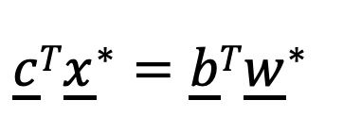
2. Teorema forte della dualità
Data una coppia di problemi primale duale, (P) e (D), se uno dei due problemi ammette una soluzione ottima finita, allora anche l’altro problema ammette una soluzione ottima finita ed i valori ottimi delle funzioni obiettivo coincidono, i.e.
$$\underline{c}T{\underline{x}}^{∗}=\underline{b}T{\underline{w}}^{∗}$$

Slide 3
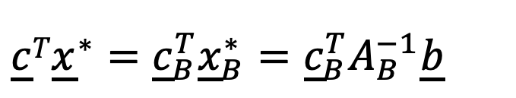

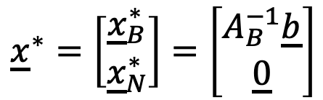
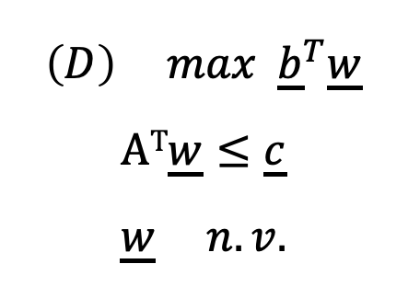
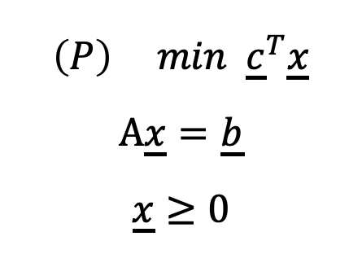
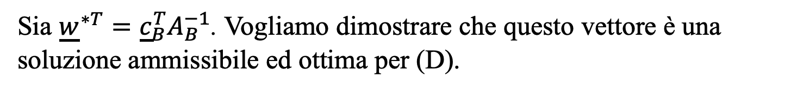
$$\left(P\right) min {\underline{c}}^{T}\underline{x}$$
$$A\underline{x}=\underline{b}$$
$$\underline{x}≥0$$
$$\left(D\right) max {\underline{b}}^{T}\underline{w}$$
$$AT\underline{w}≤\underline{c}$$
$$\underline{w} n.v.$$
Dim.: Sia ${\underline{x}}^{∗}$la soluzione ottima del primale e sia B la base ad esso associata.
$${\underline{x}}^{∗}=\left[\begin{aligned}{\underline{x}}_{B}^{∗} \\ {\underline{x}}_{N}^{∗}\end{aligned}\right]=\left[\begin{aligned}A_{B}^{−1}\underline{b} \\ \underline{0}\end{aligned}\right]$$
$$\underline{c}T{\underline{x}}^{∗}={{\underline{c}}_{B}^{T}\underline{x}}_{B}^{∗}={{\underline{c}}_{B}^{T}A}_{B}^{−1}\underline{b}$$
quindi
Sia ${\underline{w}}^{∗T}={{\underline{c}}_{B}^{T}A}_{B}^{−1}$. Vogliamo dimostrare che questo vettore è una soluzione ammissibile ed ottima per (D).

Slide 4

$$\left(P\right) min {\underline{c}}^{T}\underline{x}$$
$$A\underline{x}=\underline{b}$$
$$\underline{x}≥0$$
$$\left(D\right) max {\underline{b}}^{T}\underline{w}$$
$$AT\underline{w}≤\underline{c}$$
$$\underline{w} n.v.$$
Ammissibilità (${\underline{w}}^{∗T}={{\underline{c}}_{B}^{T}A}_{B}^{−1}$):
$AT{\underline{w}}^{∗}≤\underline{c}$ $⟹ {\underline{w}}^{∗T}A≤$ ${\underline{c}}^{T} ⟹{ {\underline{c}}_{B}^{T}A}_{B}^{−1}A$ $≤$ ${\underline{c}}^{T}⟹{ {\underline{c}}_{B}^{T}A}_{B}^{−1}A−{\underline{c}}^{T}≤0$
${{\underline{c}}_{B}^{T}A}_{B}^{−1} \left[A_{B} | A_{N}\right]−\left[{\underline{c}}_{B}^{T} | {\underline{c}}_{N}^{T}\right]=\left[{{\underline{c}}_{B}^{T}A}_{B}^{−1}A_{B} |{{\underline{c}}_{B}^{T}A}_{B}^{−1}A_{N}\right]−\left[{\underline{c}}_{B}^{T} | {\underline{c}}_{N}^{T}\right]$ =
$$=\left[{\underline{c}}_{B}^{T}−{\underline{c}}_{B}^{T} | {{\underline{c}}_{B}^{T}A}_{B}^{−1}A_{N}−{\underline{c}}_{N}^{T}\right]=\left[\underline{0} | {{\underline{c}}_{B}^{T}A}_{B}^{−1}A_{N}−{\underline{c}}_{N}^{T}\right]≤{\underline{0}}^{T}$$

Slide 5
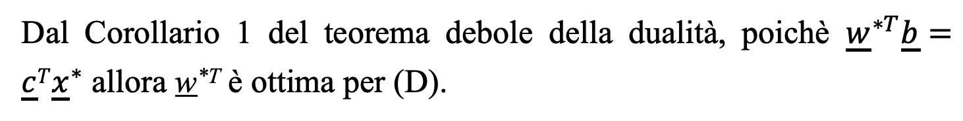

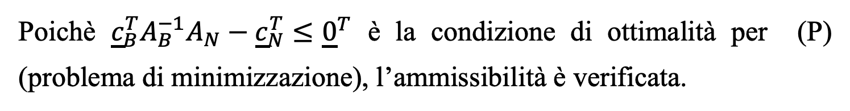
Poichè ${{\underline{c}}_{B}^{T}A}_{B}^{−1}A_{N}−{\underline{c}}_{N}^{T}≤{\underline{0}}^{T}$ è la condizione di ottimalità per (P) (problema di minimizzazione), l’ammissibilità è verificata.
Ottimalità:
Il valore della funzione obiettivo duale in ${\underline{w}}^{∗T}$ è:
$${\underline{w}}^{∗T}\underline{b}={{\underline{c}}_{B}^{T}A}_{B}^{−1}\underline{b}={{\underline{c}}_{B}^{T}\underline{x}}_{B}^{∗}=\underline{c}T{\underline{x}}^{∗}$$
Dal Corollario 1 del teorema debole della dualità, poichè ${\underline{w}}^{∗T}\underline{b}=\underline{c}T{\underline{x}}^{∗}$ allora w^{*T} è ottima per (D).

Slide 6

Dal teorema della dualità forte ricaviamo che, data la base ottima B del primale, è possibile calcolare velocemente la soluzione ottima del duale (D) tramite l’equazione:
$${\underline{w}}^{∗T}={{\underline{c}}_{B}^{T}A}_{B}^{−1}$$

Slide 7
Riassumendo
Se (P) è illimitato ⟹ (D) non è ammissibile
(P) ha soluzione ottima finita ⟺ (D) ha soluzione ottima finita
(ed i valori delle loro f.o. coincidono)
Se (P) inammissibile ⟹ (D) illimitato o inammissibile

Slide 8
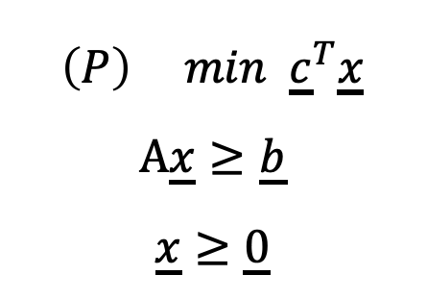
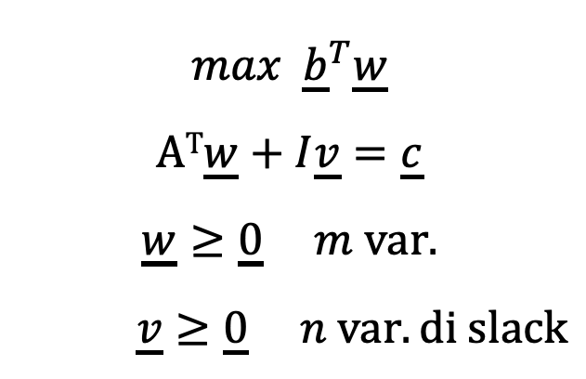
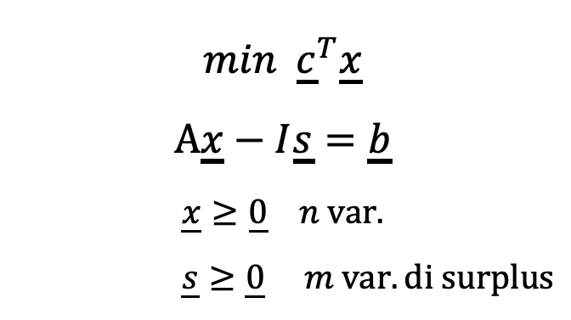
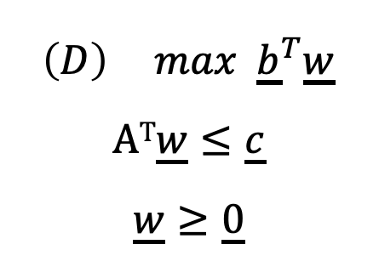
Il Teorema dello “scarto complementare”
(Complementary Slackness Theorem)
Consideriamo la coppia di problemi (P) e (D) in forma canonica e trasformiamo i vincoli dei due problemi in vincoli di uguaglianza
$$\left(P\right) min {\underline{c}}^{T}\underline{x}$$
$$A\underline{x}≥\underline{b}$$
$$\underline{x}≥\underline{0}$$
$$min {\underline{c}}^{T}\underline{x}$$
$$A\underline{x}−I\underline{s}=\underline{b}$$
$$\underline{x}≥\underline{0} n var.$$
$$\underline{s}≥\underline{0} m var. di surplus$$
$$max {\underline{b}}^{T}\underline{w}$$
$$AT\underline{w}+I\underline{v}=\underline{c}$$
$$\underline{w}≥\underline{0} m var.$$
$$\underline{v}≥\underline{0} n var. di slack$$
$$\left(D\right) max {\underline{b}}^{T}\underline{w}$$
$$AT\underline{w}≤\underline{c}$$
$$\underline{w}≥\underline{0}$$

Slide 9
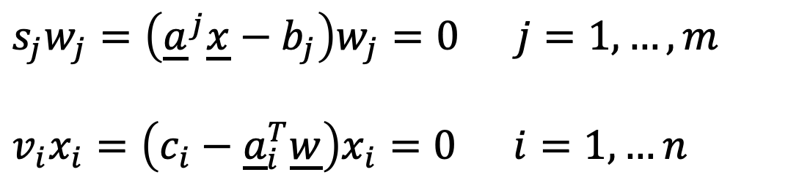
Ad ogni variabile di (P) è associato un vincolo di (D) e quindi la corrispondente variabile di slack/surplus e viceversa.
3. Teorema della slackness complementare
Data la coppia di soluzioni x e w rispettivamente ammissibili per (P) e (D), x e w sono ottime per (P) e (D) se e solo se
dove a^{j} è la j-esima riga di A
a_{i} è la i-esima colonna di A
$$s_{j}w_{j}=\left({\underline{a}}^{j}\underline{x}−b_{j}\right)w_{j}=0 j=1,…,m$$
$$v_{i}x_{i}=\left(c_{i}−{\underline{a}}_{i}^{T}\underline{w}\right)x_{i}=0 i=1,…n$$
condizioni di ortogonalità

Slide 10
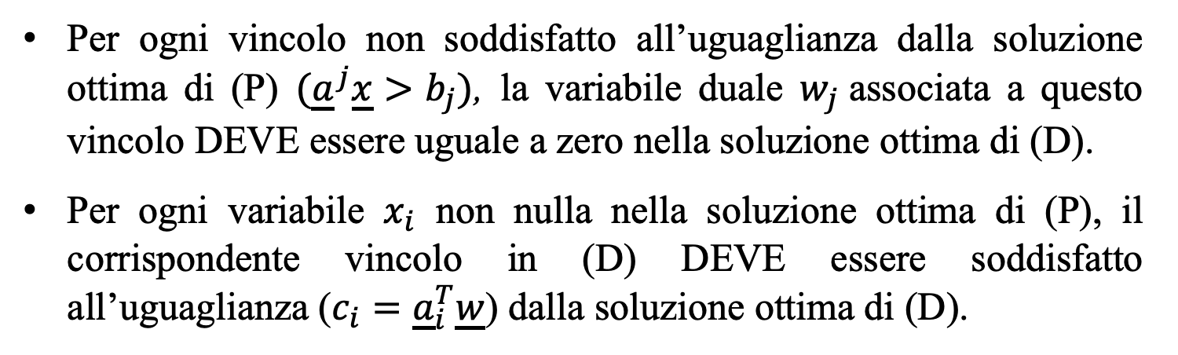
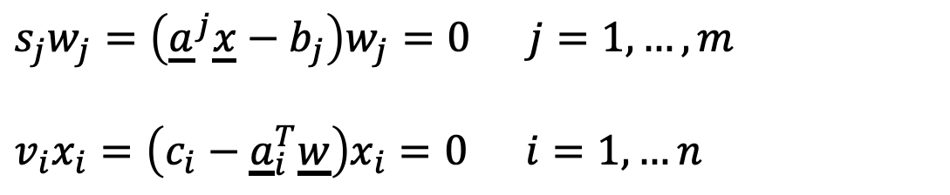
Conseguenze dell condizioni di ortogonalità
$$s_{j}w_{j}=\left({\underline{a}}^{j}\underline{x}−b_{j}\right)w_{j}=0 j=1,…,m$$
$$v_{i}x_{i}=\left(c_{i}−{\underline{a}}_{i}^{T}\underline{w}\right)x_{i}=0 i=1,…n$$
condizioni di ortogonalità
Per ogni vincolo non soddisfatto all’uguaglianza dalla soluzione ottima di (P) ${(\underline{a}}^{j}\underline{x}>b_{j})$, la variabile duale $w_{j}$associata a questo vincolo DEVE essere uguale a zero nella soluzione ottima di (D).
Per ogni variabile $x_{i}$ non nulla nella soluzione ottima di (P), il corrispondente vincolo in (D) DEVE essere soddisfatto all’uguaglianza ($c_{i}={\underline{a}}_{i}^{T}\underline{w}$) dalla soluzione ottima di (D).
Relazioni analoga si ricava partendo dalla soluzione ottima del duale.
Queste relazioni saranno utili per l’interpretazione economica delle variabili duali.

Slide 11
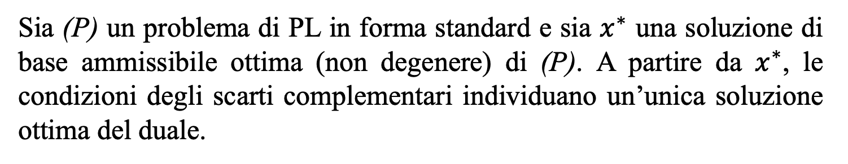
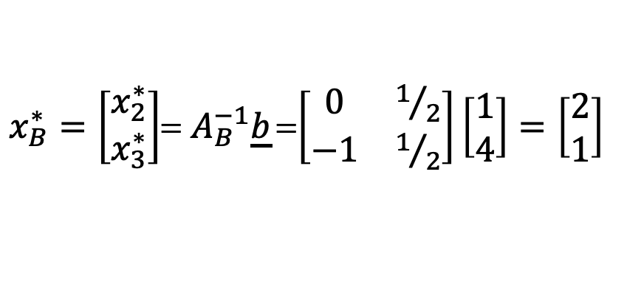
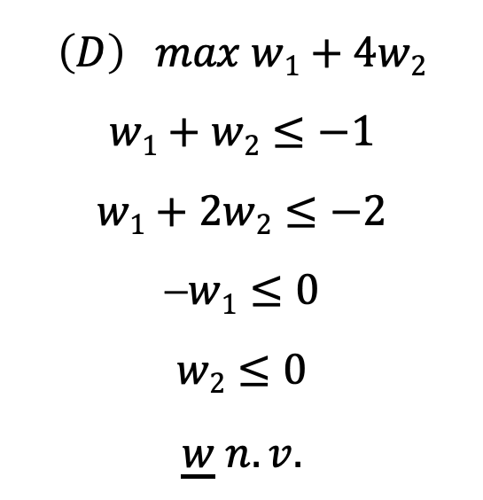
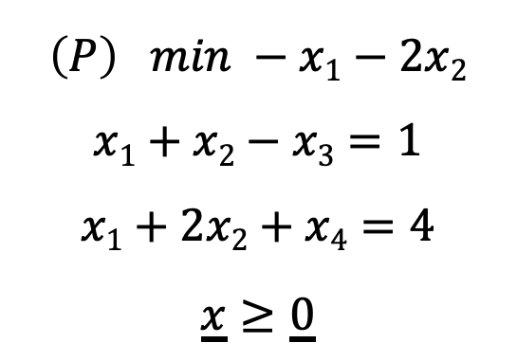
Calcolo della soluzione ottima duale
Sia (P) un problema di PL in forma standard e sia $x^{∗}$ una soluzione di base ammissibile ottima (non degenere) di (P). A partire da $x^{∗}$, le condizioni degli scarti complementari individuano un’unica soluzione ottima del duale.
Esempio
$$\left(P\right) min −x1−2x2$$
$$x1+x2−x3=1$$
$$x1+2x2+x4=4$$
$$\underline{x}≥\underline{0}$$
$$\left(D\right) max w1+4w2$$
$$w1+w2≤−1$$
$$w1+2w2≤−2$$
-$w1≤0$
$$w2≤0$$
$$\underline{w} n.v.$$
Base ottima B={2,3}.
$x_{B}^{∗}=\left[\begin{aligned}x_{2}^{∗} \\ x_{3}^{∗}\end{aligned}\right]$= $A_{B}^{−1}\underline{b}$=$\left[\begin{matrix}0 & 1/2 \\ −1 & 1/2\end{matrix}\right]\left[\begin{aligned}1 \\ 4\end{aligned}\right]=\left[\begin{aligned}2 \\ 1\end{aligned}\right]$

Slide 12

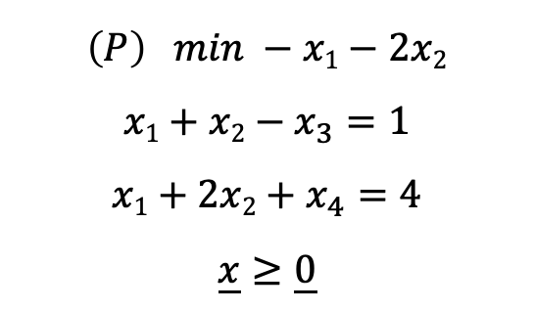
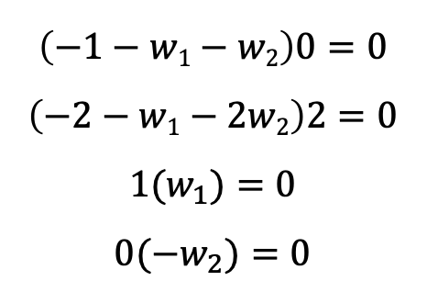
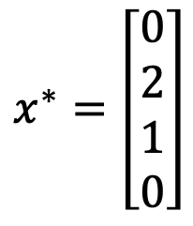
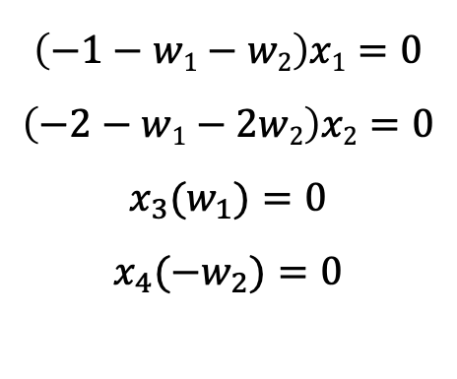
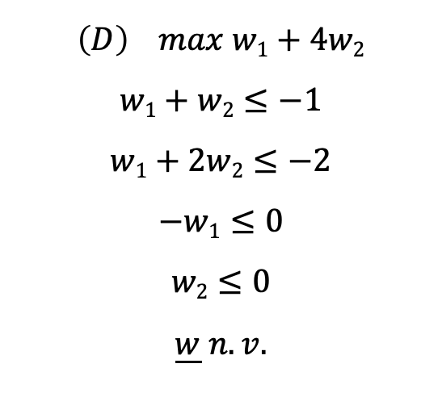
Calcolo della soluzione ottima duale
$$\left(P\right) min −x1−2x2$$
$$x1+x2−x_{3}=1$$
$$x1+2x2+x_{4}=4$$
$$\underline{x}≥\underline{0}$$
$$\left(D\right) max w1+4w2$$
$$w1+w2≤−1$$
$$w1+2w2≤−2$$
$$−w1≤0$$
$$w2≤0$$
$$\underline{w} n.v.$$
Scarti complementari
$$\left(−1−w1−w2\right)x1=0$$
$$\left(−2−w1−2w2\right)x2=0$$
$$x_{3}(w_{1})=0$$
$$x_{4}(−w_{2})=0$$
$$\left(−1−w1−w2\right)0=0$$
$$\left(−2−w1−2w2\right)2=0$$
$$1(w_{1})=0$$
$$0({−w}_{2})=0$$
$$x^{∗}=\left[\begin{aligned}0 \\ 2 \\ 1 \\ 0\end{aligned}\right]$$
$$w1=0$$
$$w2=−1$$

Slide 13
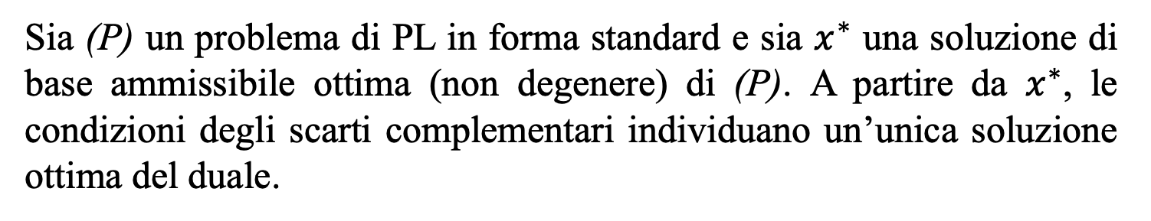

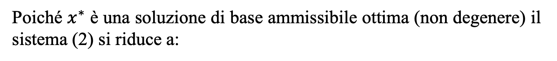
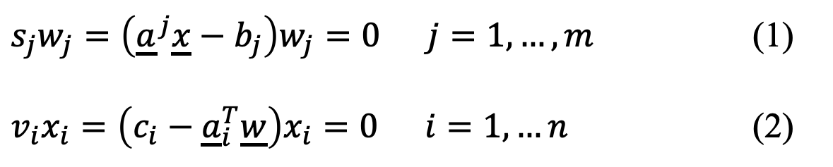
Calcolo della soluzione ottima duale
Sia (P) un problema di PL in forma standard e sia $x^{∗}$ una soluzione di base ammissibile ottima (non degenere) di (P). A partire da $x^{∗}$, le condizioni degli scarti complementari individuano un’unica soluzione ottima del duale.
$s_{j}w_{j}=\left({\underline{a}}^{j}\underline{x}−b_{j}\right)w_{j}=0 j=1,…,m$ (1)
$v_{i}x_{i}=\left(c_{i}−{\underline{a}}_{i}^{T}\underline{w}\right)x_{i}=0 i=1,…n$ (2)
Se (P) è in forma standard il sistema (1) è sempre soddisfatto. Perche?
Poiché $x^{∗}$ è una soluzione di base ammissibile ottima (non degenere) il sistema (2) si riduce a:
$\left(c_{i}−{\underline{a}}_{i}^{T}\underline{w}\right)=0 i∈B$ $⟹\underline{c}B−A_{B}^{T}\underline{w}=\underline{0}⟹A_{B}^{T}\underline{w}=\underline{c}B$
Data la non singolarità della matrice $A_{B}$ il precedente sistema ammette un’unica soluzione ossia:$\underline{w}T=c_{B}^{T}A_{B}^{−1}$

Slide 14
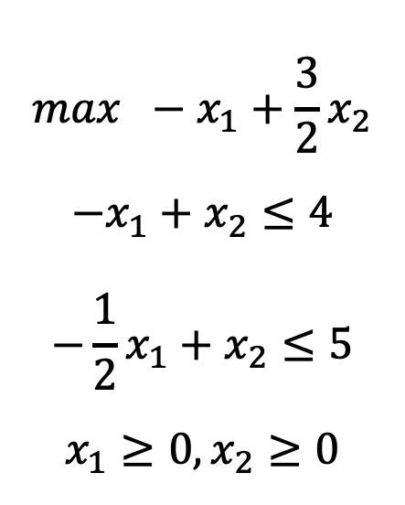
$$max −x_{1}+\frac{3}{2}x_{2}$$
$$−x_{1}+x_{2}≤4$$
$$−\frac{1}{2}x_{1}+x_{2}≤5$$
$$x_{1}≥0,x_{2}≥0$$
Esercizio
Scrivere il duale del problema e determinare una coppia di soluzioni primale-duale ammissibile.
Verificare se le soluzioni trovate soddisfano il teorema debole della dualità.
Verificare se le soluzioni trovate sono ottime per i rispettivi problemi.
Risolvere graficamente il primale ed individuare il punto di ottimo e la base B.
Calcolare la soluzione ottima del duale a partire dalla base ottima B.
Verificare utilizzando gli scarti complementari che le soluzioni trovate nei due punti precedenti siano effettivamente ottime.

Slide 15
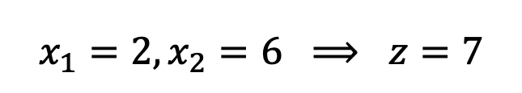
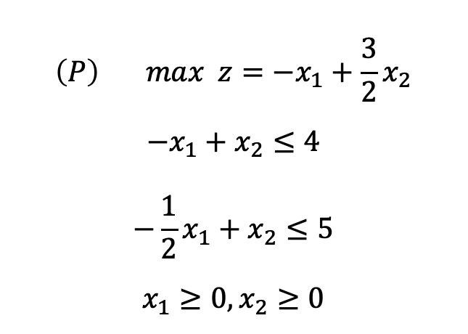

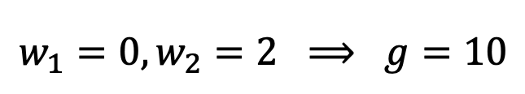
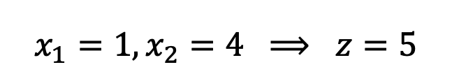
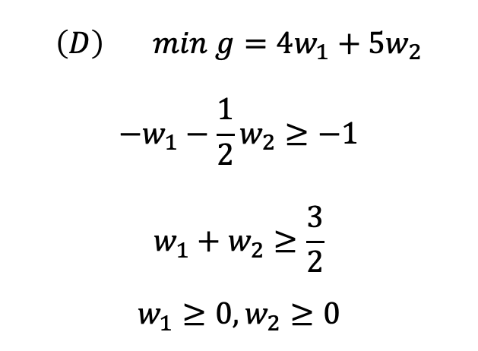
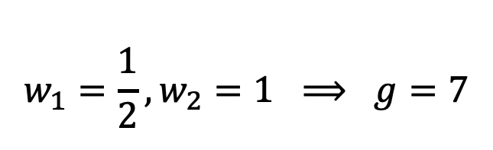
$$\left(P\right) max z=−x_{1}+\frac{3}{2}x_{2}$$
$$−x_{1}+x_{2}≤4$$
$$−\frac{1}{2}x_{1}+x_{2}≤5$$
$$x_{1}≥0,x_{2}≥0$$
Esercizio
$$\left(D\right) min g={4w}_{1}+5w_{2}$$
$$−w_{1}−\frac{1}{2}w_{2}≥−1$$
$$w_{1}+w_{2}≥\frac{3}{2}$$
$$w_{1}≥0,w_{2}≥0$$
Sol. Ammissibile per (P)
Sol. Ammissibile per (D)
$$x_{1}=1,x_{2}=4 ⟹ z=5$$
$$w_{1}=0,w_{2}=2 ⟹ g=10$$
$$z=5≤10=g$$
Il Teorema debole è verificato?
Sol. Ammissibile per (P)
Sol. Ammissibile per (D)
$$w_{1}=\frac{1}{2},w_{2}=1 ⟹ g=7$$
$$x_{1}=2,x_{2}=6 ⟹ z=7$$

Slide 16
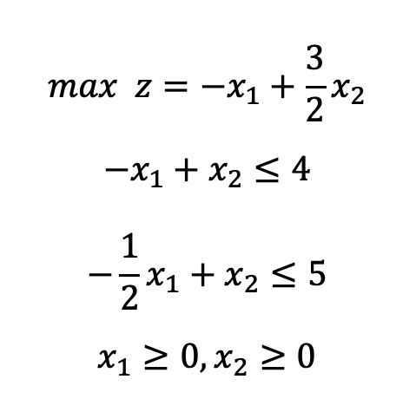
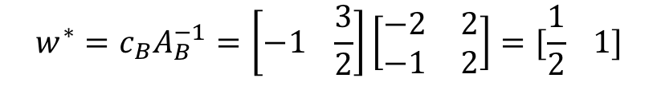
$$max z=−x_{1}+\frac{3}{2}x_{2}$$
$$−x_{1}+x_{2}≤4$$
$$−\frac{1}{2}x_{1}+x_{2}≤5$$
$$x_{1}≥0,x_{2}≥0$$
Punto di ottimo x = (2,6)
Base ottima B = {1,2}
$$w^{∗}=c_{B}A_{B}^{−1}=\left[−1 \frac{3}{2}\right]\left[\begin{matrix}−2 & 2 \\ −1 & 2\end{matrix}\right]=[\frac{1}{2} 1]$$
(1)
(2)
^{X}
5
4
-10
-4

Slide 17
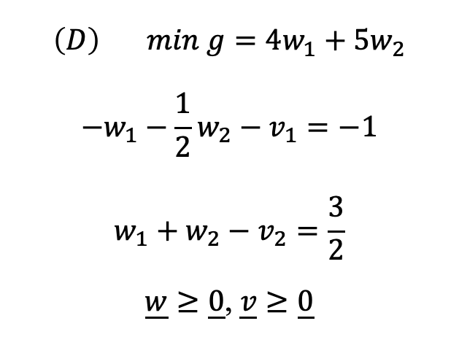
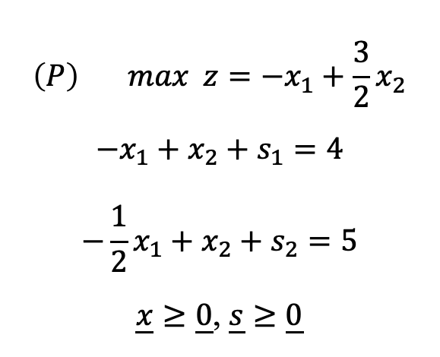
$$\left(P\right) max z=−x_{1}+\frac{3}{2}x_{2}$$
$$−x_{1}+x_{2}≤4$$
$$−\frac{1}{2}x_{1}+x_{2}≤5$$
$$x_{1}≥0,x_{2}≥0$$
Esercizio
$$\left(D\right) min g={4w}_{1}+5w_{2}$$
$$−w_{1}−\frac{1}{2}w_{2}≥−1$$
$$w_{1}+w_{2}≥\frac{3}{2}$$
$$w_{1}≥0,w_{2}≥0$$
$$\left(P\right) max z=−x_{1}+\frac{3}{2}x_{2}$$
$$−x_{1}+x_{2}+s_{1}=4$$
$$−\frac{1}{2}x_{1}+x_{2}+s_{2}=5$$
$\underline{x}≥\underline{0}$, $\underline{s}≥\underline{0}$
$$\left(D\right) min g={4w}_{1}+5w_{2}$$
$$−w_{1}−\frac{1}{2}w_{2}−v_{1}=−1$$
$$w_{1}+w_{2}−v_{2}=\frac{3}{2}$$
$$\underline{w}≥\underline{0}\text{, }\underline{v}≥\underline{0}$$

Slide 18
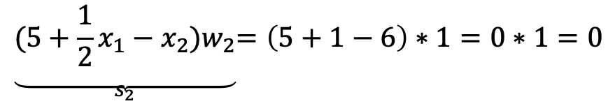
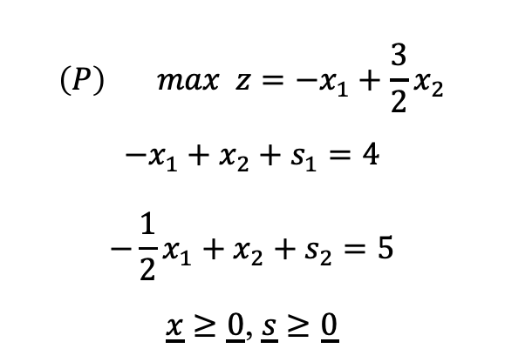
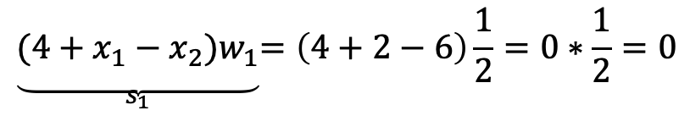

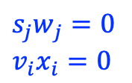

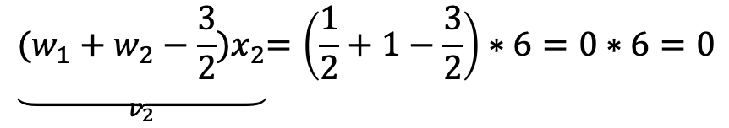
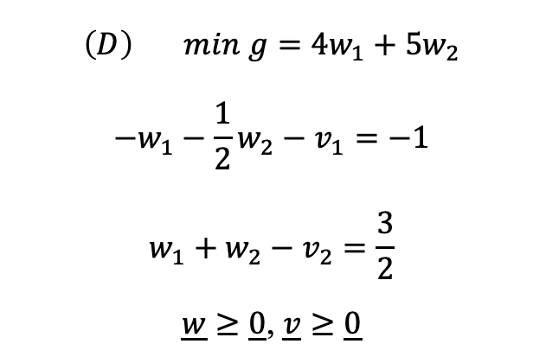
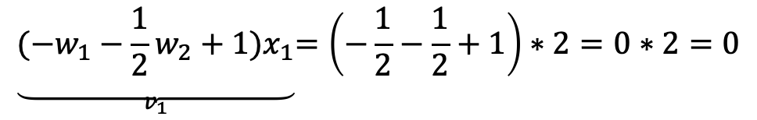
$$\left(P\right) max z=−x_{1}+\frac{3}{2}x_{2}$$
$$−x_{1}+x_{2}+s_{1}=4$$
$$−\frac{1}{2}x_{1}+x_{2}+s_{2}=5$$
$\underline{x}≥\underline{0}$, $\underline{s}≥\underline{0}$
Esercizio
$$\left(D\right) min g={4w}_{1}+5w_{2}$$
$$−w_{1}−\frac{1}{2}w_{2}−v_{1}=−1$$
$$w_{1}+w_{2}−v_{2}=\frac{3}{2}$$
$$\underline{w}≥\underline{0}\text{, }\underline{v}≥\underline{0}$$
$${s_{j}w}_{j}=0$$
$$v_{i}x_{i}=0$$
Condizioni degli scarti complementari:
$$\underset{s_{1}}{\underbrace{(4+x_{1}−x_{2})w_{1}}}=\left(4+2−6\right)\frac{1}{2}=0∗\frac{1}{2}=0$$
Sol. Ammissibile per (P)
$$x_{1}=2,x_{2}=6$$
$$\underset{s_{2}}{\underbrace{(5+{\frac{1}{2}x}_{1}−x_{2})w_{2}}}=\left(5+1−6\right)∗1=0∗1=0$$
Sol. Ammissibile per (D)
$$w_{1}=\frac{1}{2},w_{2}=1$$
$$\underset{v_{1}}{\underbrace{(−w_{1}−{\frac{1}{2}w}_{2}+1)x_{1}}}=\left(−\frac{1}{2}−\frac{1}{2}+1\right)∗2=0∗2=0$$
$$\underset{v_{2}}{\underbrace{(w_{1}+w_{2}−\frac{3}{2})x_{2}}}=\left(\frac{1}{2}+1−\frac{3}{2}\right)∗6=0∗6=0$$

